Slide 1
Chương I: VIỆT NAM TỪ 1919 ĐẾN 1930
Bài 12:
PHONG TRÀO DÂN TỘC DÂN CHỦ
Ở VIỆT NAM TỪ 1919 ĐẾN 1925
NỘI DUNG TRỌNG TÂM
NHỮNG CHUYỂN BIẾN MỚI VỀ KINH TẾ, CHÍNH
TRỊ VĂN HÓA XÃ HỘI VIỆT NAM SAU CTTG THỨ
NHẤT
I
PHONG TRÀO DÂN TỘC DÂN CHỦ Ở VIỆT NAM TỪ
NĂM 1919 ĐẾN NĂM 1925
II

Slide 2
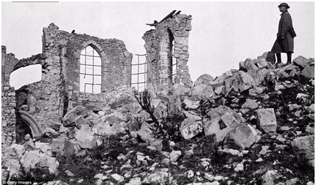
1. Chính sách khai thác thuộc địa của thực dân Pháp
Chính sách khai thác thuộc địa của Pháp thực hiện trong hoàn cảnh nào? Mục đích?
*Hoàn cảnh lịch sử
SAU CHIẾN TRANH THẾ GIỚI THỨ NHẤT
PHÁP BỊ THIỆT HẠI NẶNG NỀ
+ Tăng cường bóc lột giai cấp công nhân và nhân dân ở trong nước.
+ Tăng cường khai thác và bóc lột thuộc địa trong đó có Việt Nam.
Mục đích
Bù đắp những thiệt hại của chiến tranh
Khôi phục lại địa vị trong thế giới tư bản
Nước Pháp sau CTTG I

Slide 3
*Các chính sách khai thác
Kinh tế
Vốn
Nông nghiệp
Công nghiệp
Tốc độ nhanh, quy mô lớn
Chủ yếu là các đồn điền cao su, cà phê, chè
Khai thác mỏ (than), dệt, xay sát,…
Notes:
Cao su – được ví như vàng trắng
Cao su khổ lắm ai ơi
Dân phu thí xác cả ngày ngoài lô
Còng lưng cạo mủ cơ hồ
Tấm thân trâu ngựa, tội tù khổ sai
Rồi...
Hàng vạn người chết vì Tây
Sao đây chỉ thấy rừng cây mịt mù
Thịt rơi dưới gốc cao su ...

Slide 4
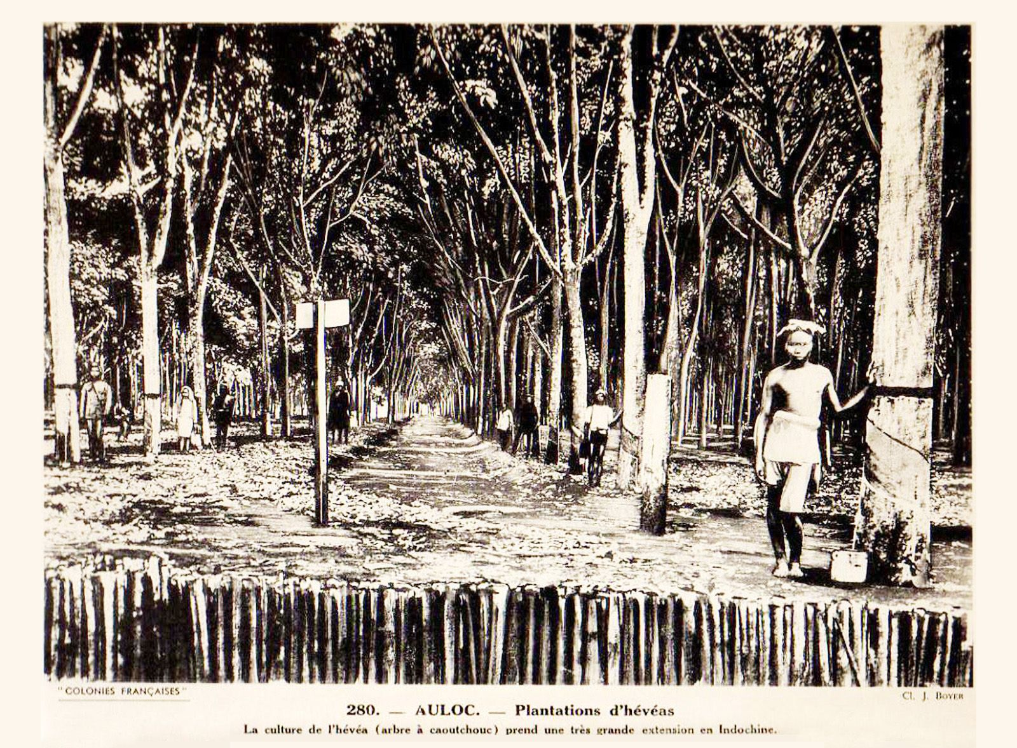
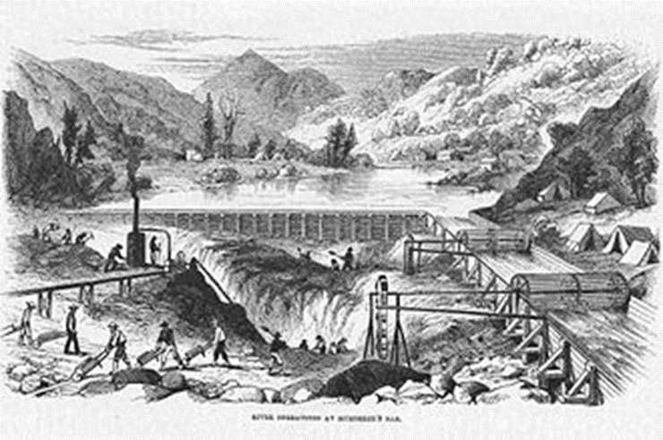

Slide 5
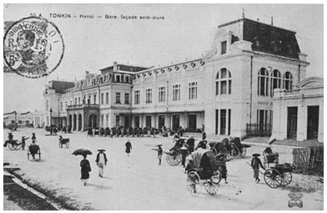
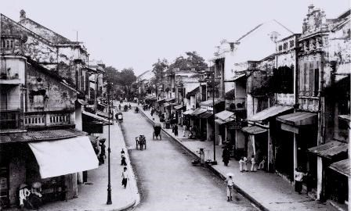
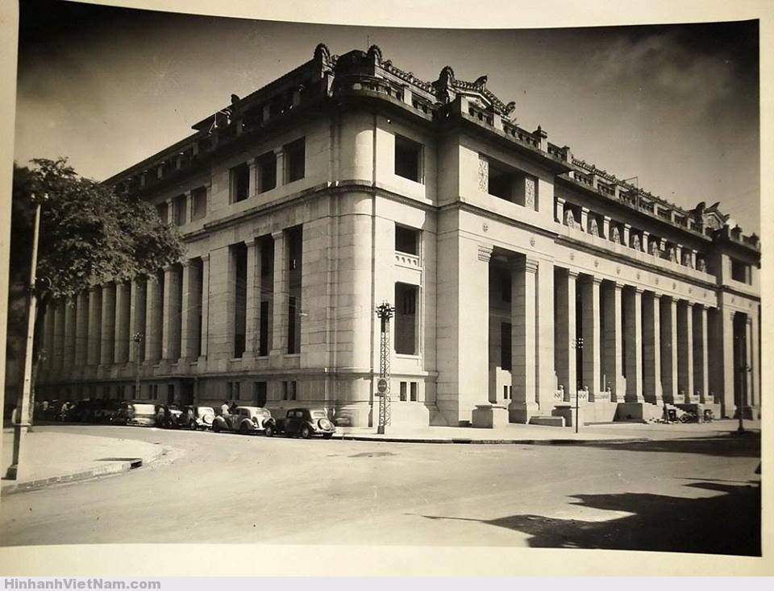
*Các chính sách khai thác
Kinh tế
Thương nghiệp
GTVT
Thuế
Có bước phát triển, buôn bán nội địa được đẩy mạnh.
Đường bộ, sắt, đô thị được mở rộng
Tăng các thứ thuế, ban hành tiền giấy

Slide 6
1. Chính sách khai thác thuộc địa lần thứ hai của thực dân Pháp
Đầu tư với tốc độ nhanh, quy mô lớn, số vốn khoảng 4 tỉ phrăng.
Nông nghiệp: đầu tư nhiều nhất, mở rộng diện tích đồn điền cao su…
Chính sách khai
thác của Pháp
Công nghiệp: mở mang các ngành dệt, muối, xay xát..., đặc biệt là khai thác mỏ than…
Thương nghiệp: ngoại thương phát triển, buôn bán nội địa được đẩy mạnh. Giao thông vận tải: phát triển, đô thị mở rộng.
Ngân hàng Đông Dương nắm quyền chỉ huy kinh tế Đông Dương, phát hành giấy bạc và cho vay lãi, tăng thu thuế.

Slide 7
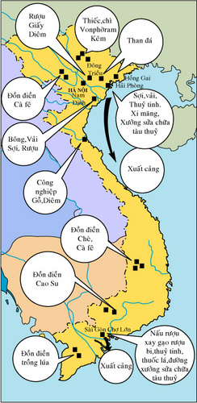
Ngành | Tổng số tiền (triệu phrăng) | Tỉ lệ %
Công nghiệp nhẹ | 369,2 | 12,9
Khai mỏ | 546,4 | 19,1
Nông nghiệp | 900,2 | 31,4
Thương mại, vận tải | 422,5 | 14,8
Bất động sản, ngân hàng | 623,9 | 21,8
KHỐI LƯỢNG ĐẦU TƯ VỐN
THEO CÁC NGÀNH KINH TẾ
TỪ 1924 – 1930 Ở VIỆT NAM
Các nguồn lợi kinh tế của Pháp ở Việt Nam

Slide 8
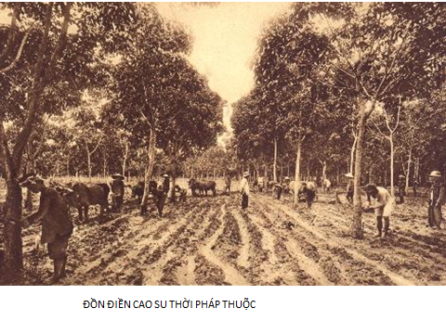

Slide 9
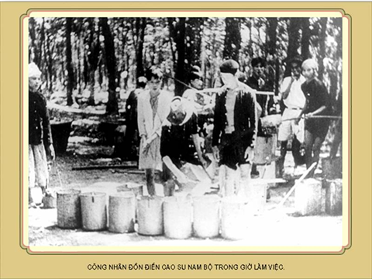

Slide 10
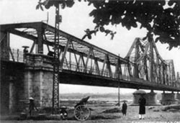
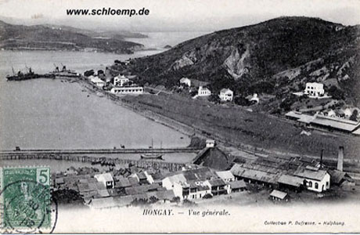
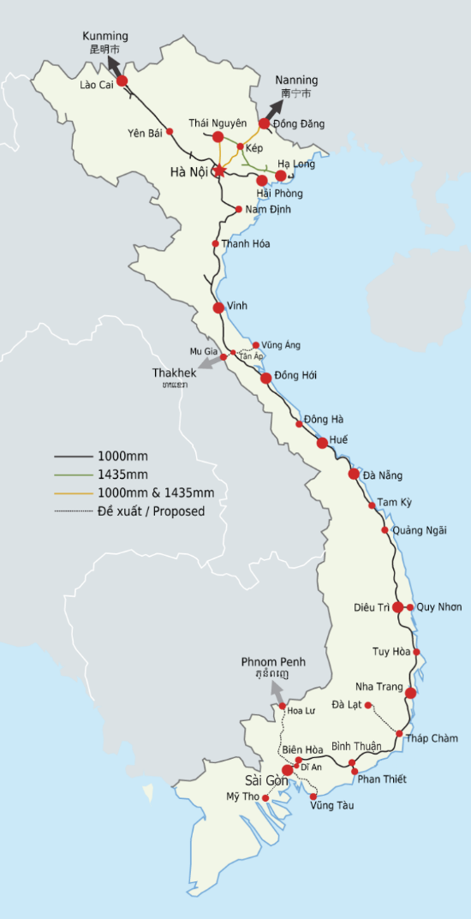
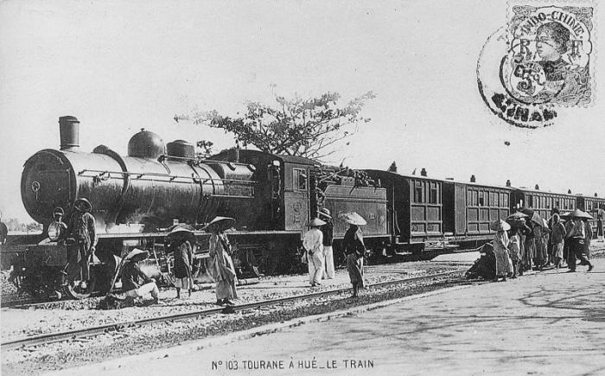
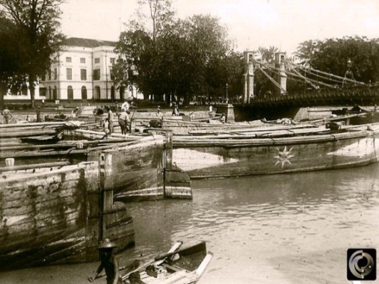
Cầu Long Biên
Cảng Hòn Gai
Đường sắt Việt Nam
Cảng Sài Gòn

Slide 11
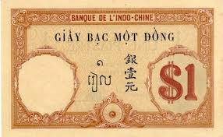
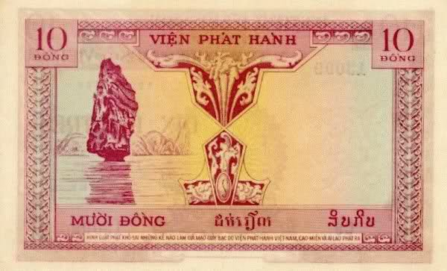
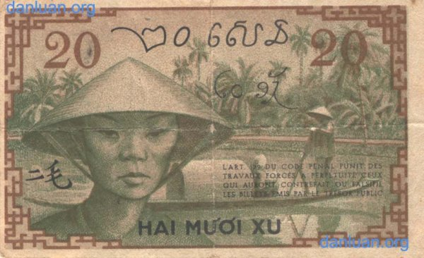
TÀI CHÍNH

Slide 12
BÀI 12. PHONG TRÀO DÂN TỘC DÂN CHỦ Ở VIỆT NAM TỪ 1919 ĐẾN 1925
3. Những chuyển biến mới về kinh tế và giai cấp xã hội ở Việt Nam
THẢO LUẬN
Dưới tác động của cuộc khai
thác thuộc địa lần thứ hai
của thực dân Pháp nền kinh tế và
xã hội Việt Nam có chuyển biến
như thế nào?

Slide 13
3. Những chuyển biến mới về kinh tế và giai cấp xã hội ở Việt Nam
* Về kinh tế.
Sau chương trình khai thác thuộc địa lần 2
Trước chương trình khai thác thuộc địa lần 2
Phương thức
sản xuất
phong kiến
Phương thức sản xuất
TBCN
từng bước được du nhập
Kinh tế Việt Nam có bước phát triển mới
Kinh tế TB thực dân tiếp tục được bao trùm lên nền kinh tế PK
Kinh tế bị mất cân đối, nghèo nàn, lạc hậu và phụ thuộc chặt chẽ vào nền kinh tế Pháp.

Slide 14
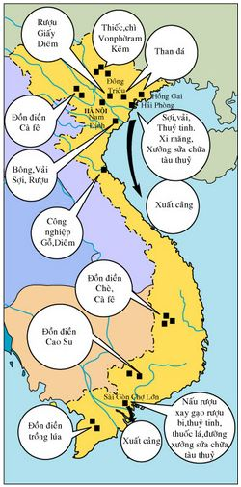
3. Những chuyển biến mới về kinh tế và giai cấp xã hội ở Việt Nam
CHUYỂN BIẾN KINH TẾ
Kinh tế Việt Nam phát triển lên 1 bước nhưng lạc hậu, mất cân đối và lệ thuộc Pháp.
Đông Dương là thị trường độc chiếm của tư bản Pháp.

Slide 15
Học sinh tìm hiểu sự phân hóa giai cấp xã hội Việt Nam theo mẫu dưới đây.
Giai cấp, tầng lớp | Đặc điểm | Thái độ chính trị
Địa chủ
Nông dân
Tiểu tư sản
Tư sản
Công nhân

Slide 16
Giai cấp, tầng lớp | Đặc điểm | Thái độ chính trị
Địa chủ
Nông dân
Tiểu tư sản
Tư sản
Công nhân | Ra đời trước CTTG I Bị 3 tầng áp bức, bóc lột và có quan hệ gắn bó với nông dân. | -Tăng nhanh về số lượng và chất lượng - Nhanh chóng vươn lên lãnh đạo phong trào dân tộc dân chủ.
Bị phân hóa sâu sắc: đại địa chủ trung và tiểu địa chủ.
- Đại địa chủ câu kết và làm tay sai cho Pháp.
- Địa chủ vừa và nhỏ tham gia vào phong trào dân tộc dân chủ.
Bị đế quốc, phong kiến thống trị tước đoạt, bị bần cùng hóa.
Là một lực lượng cách mạng to lớn và đông đảo của cách mạng
Ra đời sau CTTG I
Phát triển nhanh về số lượng, bị thực dân Pháp chèn ép.
Có tinh thần dân tộc, hăng hái đấu tranh vì độc lập
Ra đời sau CTTG I
Có thế lực kinh tế yếu và bị thực dân Pháp chèn ép
- Tư sản mại bản là tay sai của Pháp.
- Tư sản dân tộc có khuynh hướng dân tộc dân chủ nhưng dễ cải lương khi đế quốc mạnh

Slide 17
*Về xã hội
Đại địa chủ
Kẻ thù của CM
Địa chủ
Địa chủ vừa và nhỏ
Có ý thức dân tộc
Bị đế quốc, phong kiến tước đoạt ruộng đất, bần cùng hóa
Lực lượng đông đảo, động lực của CM
Nông dân
trí thức, tiểu thương, tiểu chủ, tăng nhanh về số lượng
hăng hái tham gia CM, là lực lượng quan trọng
Tiểu tư sản
Tư sản mại bản
Kẻ thù của CM
Tư sản
Tư sản dân tộc
Tham gia phong trào CM
bị 3 tầng áp bức, liên hệ mật thiết với nông dân, sớm tiếp thu chủ nghĩa Mác – Lênin…
Công nhân
có khả năng lãnh đạo CM

Slide 18
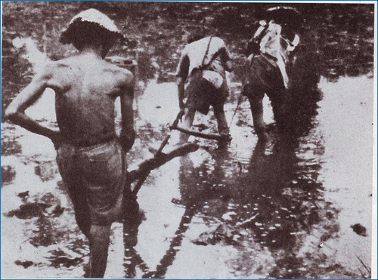
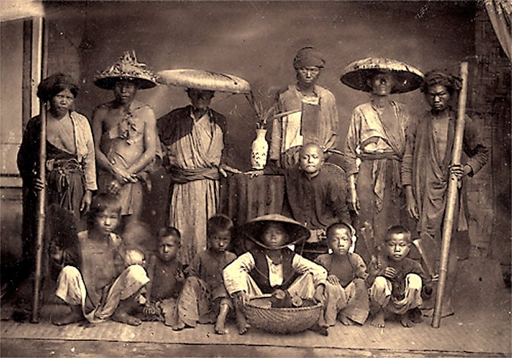
Nông dân Việt Nam thời Pháp thuộc

Slide 19
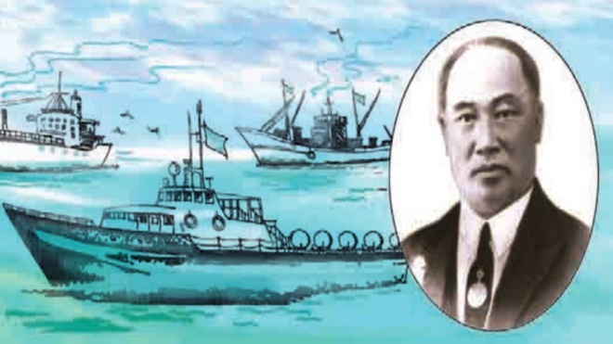
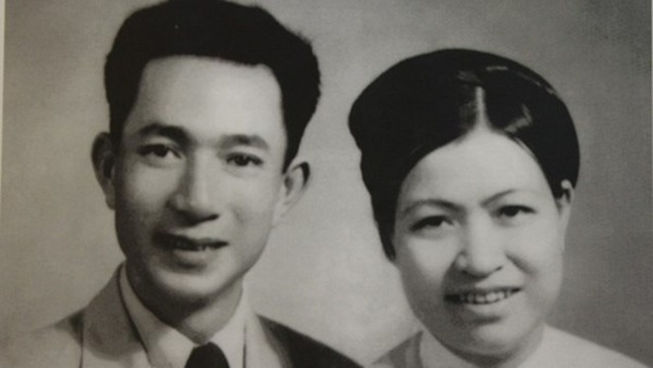
BẠCH THÁI BƯỞI
TRỊNH VĂN BÔ

Slide 20
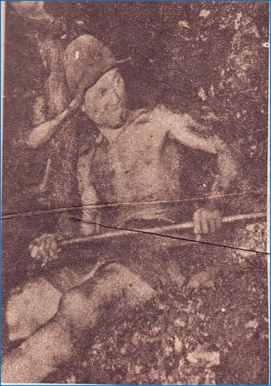
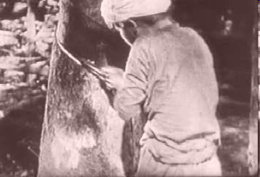
Công nhân khai mỏ
Công nhân cao su

Slide 21
3. Những chuyển biến mới về kinh tế và giai cấp xã hội ở Việt Nam
Nêu những mâu thuẫn trong xã hội Việt Nam sau chiến tranh thế giới thứ nhất
Mâu thuẫn dân tộc
Dân tộc Việt Nam
Thực dân Pháp và
tay sai
Mâu thuẫn giai cấp
Giai cấp nông dân
Địa chủ phong kiến

Slide 22
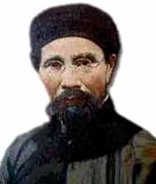
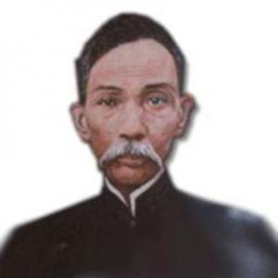
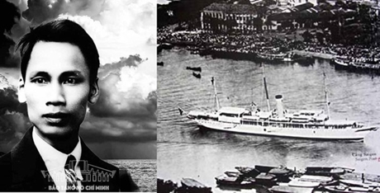
1.Hoạt động của Phan Bội Châu, Phan Châu Trinh và một số người Việt Nam sống ở nước ngoài (giảm tải)
Phan Bội Châu (1867-1940)
Phan Châu Trinh (1872- 1926)
II. Phong trào dân tộc dân chủ 1919 -1925
2.Hoạt động của tư sản, tiểu tư sản và công nhân Việt Nam (giảm tải)
3.Hoạt động của Nguyễn Ái Quốc

Slide 23
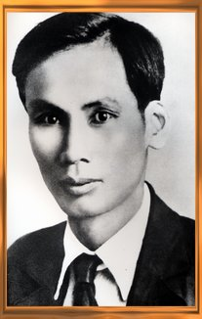
3. Hoạt động của Nguyễn Ái Quốc
- Quê hương: Làng Sen, Kim Liên, Nam Đàn, Nghệ An
- Sinh ra trong một gia đình nhà nho nghèo yêu nước
- Cha là Nguyễn Sinh Sắc, mẹ là Hoàng Thị Loan
Nguyễn Ái Quốc (19.5.1890 - 2.9.1969)

Slide 24
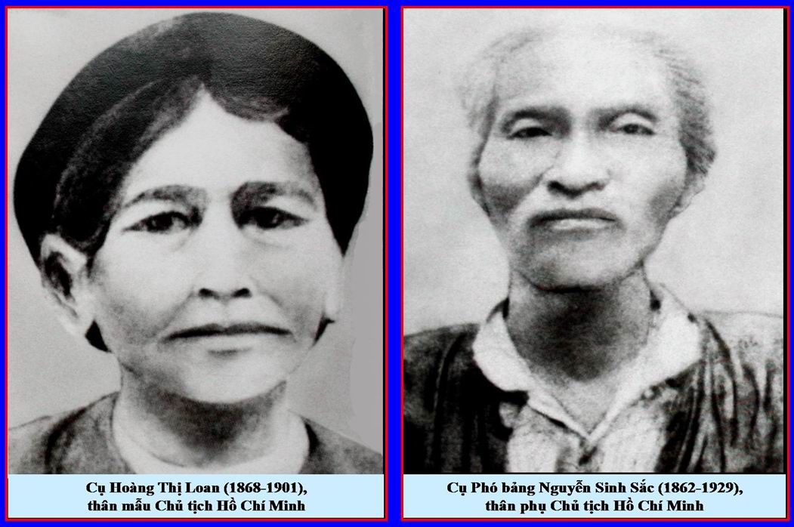

Slide 25
Là một thanh niên sớm có lòng yêu nước, nhận thấy những hạn chế trong chủ trương cứu nước của các vị tiền bối, nên ông quyết định ra đi tìm đường cứu nước (1911).

Slide 26
Chương I: VIỆT NAM TỪ 1919 ĐẾN 1930
Bài 12. PHONG TRÀO DÂN TỘC DÂN CHỦ Ở VIỆT NAM TỪ 1919 ĐẾN 1925
II. PHONG TRÀO DÂN TỘC DÂN CHỦ Ở VIỆT NAM TỪ NĂM 1919 ĐẾN NĂM 1925
3. Hoạt động của Nguyễn Ái Quốc
THẢO LUẬN
Tìm hiểu về những hoạt động cách
mạng của Nguyễn Ái Quốc và ý nghĩa
của những hoạt động đó.

Slide 27
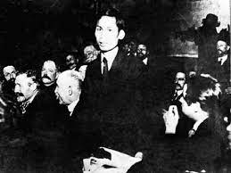
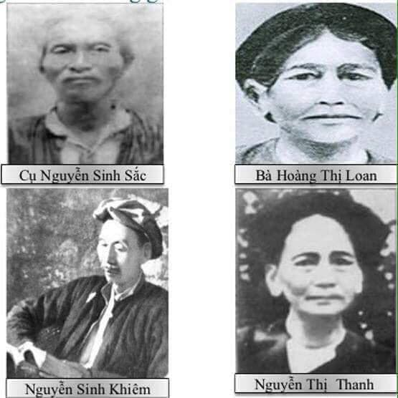
3. Hoạt động của Nguyễn Ái Quốc
Cơ sở hình thành lòng yêu nước sớm trong con người Nguyễn Ái Quốc?
Gia đình
Cơ sở hình thành lòng yêu nước sớm
Quê hương
Hoàn cảnh đất nước (bị mất nước, các con cứu nước trước đó không có kết quả)
Ra đi tìm đường cứu nước
Notes:
với mong muốn học hỏi những tinh hoa và tiến bộ từ các nước phương Tây và tìm 1 con đường cứu nước mới cho dt mình., Ngày 5 tháng 6 năm 1911, từ Bến Nhà Rồng, người lấy tên Nguyễn Văn Ba, lên đường sang Pháp với nghề phụ bếp trên chiếc tàu buôn Đô đốc Latouche-Tréville. Người qua Ai Cập và sau đó đặt chân tới Pháp. Từ năm 1912 – 1917, người bôn ba khắp các quốc gia trên thế giới, qua Mĩ, Anh, sau đó là các nước thuộc địa ở châu Phi
Cuối năm 1917, người trở lại nước Pháp, sống và hoạt động ở đây cho đến năm 1923.
Tháng 11-1918, Chiến tranh Thế giới thứ nhất kết thúc. Đầu năm 1919, các nước đế quốc tham gia chiến tranh họp Hội nghị ở thành phố Versailles. Ngày 18-6-1919, Nguyễn Tất Thành lấy tên là Nguyễn Ái Quốc cùng với một số người Việt Nam yêu nước lúc ấy đang ở Pháp, ký tên chung vào bản “Yêu sách của nhân dân An Nam” gửi Hội nghị, đòi quyền tự do dân chủ cho nhân dân An Nam.
Đây là lần đầu tiên trong lịch sử, có một người Việt Nam tuyên bố trước toàn thế giới chủ trương giành độc lập cho dân tộc mình.

Slide 28
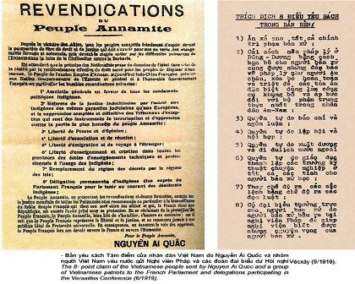
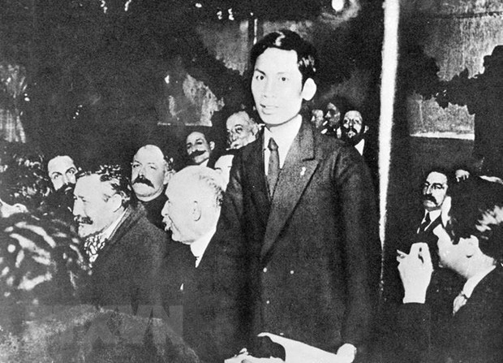
3. Hoạt động của Nguyễn Ái Quốc
THỜI GIAN | HOẠT ĐỘNG
Người bắt đầu hành trình cứu nước
5/6/1911
Nguyễn Ái Quốc trở lại Pháp↓ở đâu cũng có 2 loại người: bóc lột và bị bóc lột
Cuối 1917
1919
Người gia nhập Đảng xã hội Pháp
Người gửi tới Hội nghị Vecxai bản yêu sách của nhân dân An Nam ↓ gây được tiếng vang lớn
18/6/
1919
Notes:
với mong muốn học hỏi những tinh hoa và tiến bộ từ các nước phương Tây và tìm 1 con đường cứu nước mới cho dt mình., Ngày 5 tháng 6 năm 1911, từ Bến Nhà Rồng, người lấy tên Nguyễn Văn Ba, lên đường sang Pháp với nghề phụ bếp trên chiếc tàu buôn Đô đốc Latouche-Tréville. Người qua Ai Cập và sau đó đặt chân tới Pháp. Từ năm 1912 – 1917, người bôn ba khắp các quốc gia trên thế giới, qua Mĩ, Anh, sau đó là các nước thuộc địa ở châu Phi
Cuối năm 1917, người trở lại nước Pháp, sống và hoạt động ở đây cho đến năm 1923.
Tháng 11-1918, Chiến tranh Thế giới thứ nhất kết thúc. Đầu năm 1919, các nước đế quốc tham gia chiến tranh họp Hội nghị ở thành phố Versailles. Ngày 18-6-1919, Nguyễn Tất Thành lấy tên là Nguyễn Ái Quốc cùng với một số người Việt Nam yêu nước lúc ấy đang ở Pháp, ký tên chung vào bản “Yêu sách của nhân dân An Nam” gửi Hội nghị, đòi quyền tự do dân chủ cho nhân dân An Nam.
Đây là lần đầu tiên trong lịch sử, có một người Việt Nam tuyên bố trước toàn thế giới chủ trương giành độc lập cho dân tộc mình.

Slide 29
3. Hoạt động của Nguyễn Ái Quốc
THỜI GIAN | HOẠT ĐỘNG
Người đọc luận cương về vấn đề dân tộc thuộc địa của V.I Lênin
↓ Tìm ra con đường cứu nước cho dân tộc – con đường CM vô sản
7 -1920
12 1920
Người tham dự đại hội Tua.↓trở thành người cộng sản VN đầu tiên
Người sáng lập Hội liên hiệp thuộc địa ở Pari. Xuất bản báo: Người cùng khổ, viết bài cho báo Nhân đạo, viết Bản án chế độ thực dân Pháp.
1921
Người đến Liên Xô dự hội nghị quốc tế nông dân, Đại hội V quốc tế cộng sản
1923 -1924
Notes:
Người khẳng định: “Luận cương của Lê-nin làm cho tôi rất cảm động, phấn khởi, sáng tỏ, tin tưởng biết bao! Tôi vui mừng đến phát khóc lên. Ngồi một mình trong buồng mà tôi nói to lên như đang nói trước quần chúng đông đảo: “Hỡi đồng bào bị đọa đày đau khổ! Đây là cái cần thiết cho chúng ta, đây là con đường giải phóng chúng ta”!
Luận cương đến Bác Hồ. Và Người đã khóc
Lệ Bác Hồ rơi trên chữ Lênin
Bốn bức tường im nghe Bác lật từng trang sách gấp
Tưởng bên ngoài, đất nước đợi mong tin.
Bác reo lên một mình như nói cùng dân tộc:
“Cơm áo là đây! Hạnh phúc đây rồi”
Hình của Đảng lồng trong hình của Nước
Phút khóc đầu tiên là phút Bác Hồ cười. (N văn 12 - Người đi tìm hình của nước – Chế Lan Viên)

Slide 30
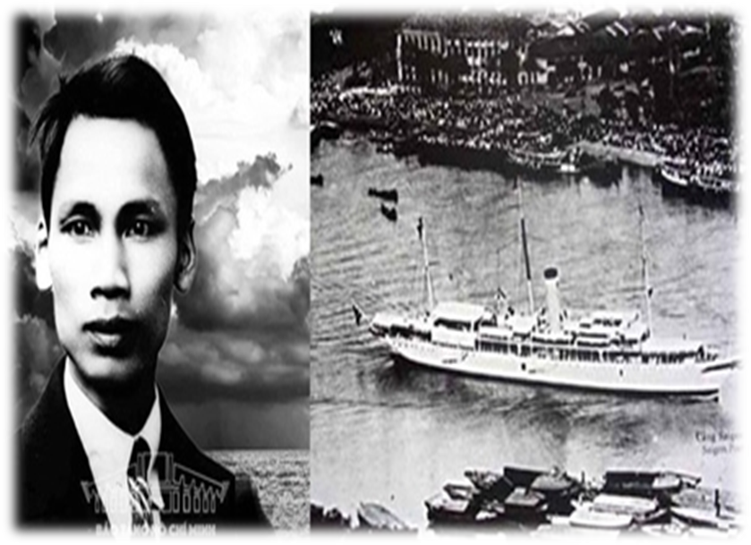
3. Hoạt động của Nguyễn Ái Quốc
* Ý nghĩa:
+ Đánh dấu bước nhảy vọt trong tư tưởng chính trị: Từ chủ nghĩa yêu nước → chủ nghĩa Mác- Lênin, theo con đường CMVS
+ Mở đường giải quyết khủng hoảng về đường lối giải phóng dân tộc VN

Slide 31
Hành trình tìm đường cứu nước của Nguyễn Ái Quốc 1911 - 1925
1912- 1913
1912
1912
1913
1911
1912
1912
1912
1913
1913
Chú giải
Những nơi Nguyễn Ái Quốc từng đến.
Mĩ
Pháp
Liên xô
Anh
Việt Nam
Trưng Quốc

Slide 32
Hoạt động của Nguyễn Ái Quốc (1911 - 1925).
1911
1917
1919
1920
1921 - 1922
1923
1924
Về Trung Quốc
Đến nhiều nước trên thế giới
Ở Liên Xô
Hoạt động tại Pháp

Slide 33
Hoạt động của Nguyễn ÁAi Quốc ( 1911 - 1925)
Truyền bá chủ nghĩa Mác – Leenin về VN
Tìm đường cứu nước
1911
1917
1919
1920
1921 - 1922
1923
1924

Slide 34
Con đường cứu nước của Nguyễn Ái Quốc có gì độc đáo, khác so với con đường cứu nước của các bậc tiền bối đi trước ?
Nội dung | Các bậc tiền bối | Nguyễn Ái Quốc
Hướng đi
Mục đích
Cách thức

Slide 35
Nội dung | Các bậc tiền bối | Nguyễn Ái Quốc
Hướng đi | Phương Đông | Phương Tây
Mục đích | Đưa Việt Nam theo con đường TBCN | Đưa Việt Nam theo con đường XHCN
Cách thức | Dựa vào lực lượng bên ngoài để đánh Pháp | Tìm ra con đường cứu nước để giúp nhân dân giải phóng dân tộc

Slide 36
BÀI TẬP CỦNG CỐ
Câu 1. Năm 1919, Nguyễn Ái Quốc đã tham gia tổ chức nào?
A. Đảng Xã hội Pháp.
B. Đảng Cộng sản Pháp.
C. Đảng Công nhân Xã hội dân chủ Đức.
D. Đảng Công nhân Xã hội dân chủ Nga.
Câu 2. Từ 1919 – 1925, Nguyễn Ái Quốc hoạt động chủ yếu ở:
A. Pháp – Mỹ - Liên Xô B. Anh – Pháp – Liên Xô
C. Pháp – Thái Lan – Trung Quốc D. Pháp - Liên Xô – Trung Quốc
Câu 3. Ngày 18/6/1919, Nguyễn Ái Quốc có hoạt động nổi bật nào?
A. Tham gia sáng lập Đảng Cộng sản Pháp.
B. Gia nhập Đảng Xã hội Pháp.
C. Gửi Bản yêu sách của nhân dân An Nam đến Hội nghị Vecxai.
D. Viết cuốn Bản Án Chế Độ thực dân Pháp tố cáo tội ác của Pháp.

Slide 37
BÀI TẬP CỦNG CỐ
Câu 4. Sự kiện nào đánh dấu Nguyễn Ái Quốc bước đầu tìm thấy con đường cứu nước đúng đắn cho dân tộc Việt Nam?
A. Đưa bản yêu sách đến Hội nghị Vecxai.
B. Đọc Luận cương về vấn đề dân tộc và thuộc địa của Lênin.
C. Tham gia sáng lập Đảng Cộng sản Pháp.
D. Viết tác phẩm “Đường Kách Mệnh”.
Câu 5: Năm 1920, Nguyễn Ái Quốc đọc bàn Sơ thảo lần thứ nhất những luận cương về vấn đề dân tộc và vấn đề thuộc địa của VI Lênin trên tờ báo nào sau đây?
A. Nhân đạo. B. Người cùng khổ. C. Thanh niên. D. Sự thật.
Câu 6. Tác dụng trong quá trình hoạt động của Nguyễn Ái Quốc từ 1919 đến 1925 là gì?
A. Chuẩn bị tư tưởng, chính trị và tổ chức cho sự ra đời Đảng.
B. Quá trình truyền bá chủ nghĩa Mác - Lênin vào Việt Nam.
C. Quá trình thành lập ba tổ chức Cộng sản ở Việt Nam.
D. Quá trình thực hiện chủ trương “ Vô sản hóa”.

Slide 38
BÀI TẬP CỦNG CỐ
Câu 7. Bản Yêu sách của nhân dân An Nam mà Nguyễn Ái Quốc gửi tới Hội nghị Véc-xai (1919) đã yêu cầu Chính phủ Pháp và các nước phải công nhận những quyền nào của nhân dân Việt Nam?
A. Tự do, dân chủ, cơm áo và hòa bình.
B. Độc lập, chủ quyền, thống nhất và toàn vẹn lãnh thổ.
C. Độc lập, tự do, dân chủ và tự quyết.
D. Tự do, dân chủ, bình đẳng và quyền tự quyết.
Câu 8. Vì sao Nguyễn Ái Quốc bỏ phiếu tán thành Quốc tế thứ III?
A. Quốc tế này bênh vực cho quyền lợi của các nước thuộc địa.
B. Quốc tế này giúp nhân dân ta đấu tranh chống thực dân Pháp.
C. Quốc tế này đề ra đường lối cho cách mạng Việt Nam.
D. Quốc tế này chủ trương thành lập Mặt trận giải phóng dân tộc ở Việt Nam.
Câu 9. Ý nghĩa của những hoạt động của Nguyễn Ái Quốc trong những năm 1919 – 19252 là:
A. Nguyễn Ái Quốc tiếp nhận tư tưởng chủ nghĩa Mác - Lê-nin.
B. Chuẩn bị vẻ chính trị, tư tưởng và tổ chức cho sự ra đời của chính đảng vô sản ở Việt Nam.
C. Xây dựng mối quan hệ liên minh giữa công nhân và nông dân trong cuộc đầu tranh giải phóng dân tộc.
D. Cách mạng Việt Nam trở thành một bộ phận của cách mạng thế giới.

